Slide 1


Установочное совещание по организации сетевого наставничества в муниципальной образовательной системе в 2024-2025 уч. году на ИКОП «Сферум»
для педагогов и руководителей ОО, входящих в муниципальную систему научно-методического сопровождения в 2024-2025 учебном году.
Калинова Светлана Александровна, методист муниципальной информационно-методической службы Кировского муниципального района Ленинградской области
10 октября 2024

Slide 2
Вопросы совещания:
определение партнеров сетевого взаимодействия на 2024-2025 учебный год;
формирование благоприятной профессиональной среды для вовлечения учителей ОО в инновационные процессы успешных школ;
определение основных направлений сетевого наставничества;
проекты договоров, соглашений о взаимодействии на 2024-2025 учебный год.

Slide 3
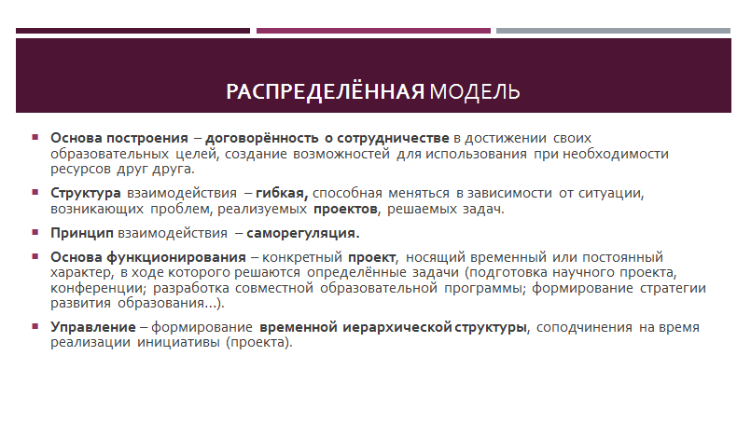
Вспоминаем…

Slide 4
В 2023-2024 учебном году в районе функционировала модель распределенной сети:
(Р А С П О Р Я Ж Е Н И Е от 16 октября 2023 года № 350)
Группы школ партнеров (ресурсное (донорское) взаимодействие, где одна из школ, имеет наиболее сильные позиции в реализуемом направлении, предоставляет ресурсы, а остальные ими пользуются на безвозмездной основе и паритетное взаимодействие, обмен ресурсами и услугами многосторонний, взаимовыгодный):
МКОУ «Приладожская СОШ» - МКОУ «Путиловская ООШ»;
МБОУ «Шлиссельбургская СОШ № 1 с углубленным изучением отдельных предметов» - МКОУ «Шумская СОШ»;
МКОУ «Приладожская СОШ» - МКОУ «Назиевская СОШ»;
МБОУ «Лицей г. Отрадное» - МКОУ «Отрадненская СОШ № 2»;
МБОУ «Лицей г. Отрадное» - МБОУ «Отрадненская СОШ № 3»;
МБОУ «Шлиссельбургская СОШ № 1 с углубленным изучением отдельных предметов» - МБОУ «Мгинская СОШ»;
МКОУ «Синявинская СОШ» - МКОУ «Суховская ООШ»;

Slide 5
Государственная политика
Приоритетными направлениями государственной политики в сфере образования являются создание единой федеральной системы научно-методического сопровождения педагогических работников в рамках национального проекта «Образование» (федеральный проект «Современная школа»).
В соответствии с федеральным проектом «Учитель будущего» национального проекта «Образование» предполагается внедрение национальной системы профессионального роста педагогических работников, охватывающей не менее 50% учителей общеобразовательных организаций.
Согласно федеральному проекту «Новые возможности для каждого» предполагается формирование системы, в рамках которой работники смогут непрерывно обновлять свои профессиональные знания и приобретать новые профессиональные навыки…
Задачей федерального проекта «Социальная активность» является создание условий для развития наставничества, поддержки общественных инициатив и проектов…

Slide 6
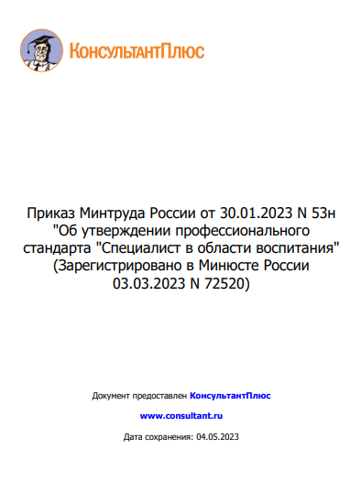
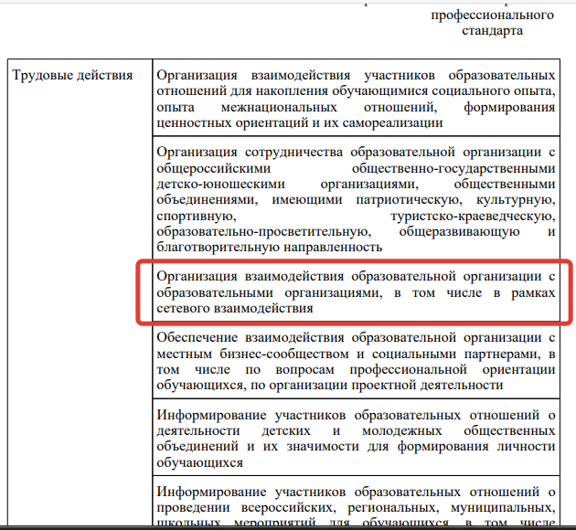
Профстандарт
Приказ Минтруда России от 30.01.2023 N 53н "Об утверждении профессионального стандарта
"Специалист в области воспитания"...
3.1.2. Трудовая функция

Slide 7
Сетевое наставничество: сущность понятия
Наставничество - способ передачи знаний, умений, навыков молодому человеку от более опытного и знающего, предоставление молодым людям помощи и совета, оказание необходимой поддержки в социализации и взрослении.
Сетевое наставничество подразумевает организацию взаимодействия не в условиях конкретного образовательного учреждения, а в сети образовательных организаций, в муниципальной образовательной системе.
Сетевое наставничество в современном контексте следует рассматривать с точки зрения становления новых отношений между образовательными учреждениями. Сущность понятия «наставничество» предполагает организацию стратегического партнёрства образовательных организаций.
Сеть – способ совместной деятельности, основой возникновения которой является определённая проблема, в ней заинтересованы все субъекты, вступающие в сеть. При этом они сохраняют независимость своей основной деятельности, взаимодействуя лишь по поводу данной проблемы, объединяя при необходимости ресурсы для её разрешения.

Slide 8
Список ОО, рекомендованных для включения в региональный проект «Поддержка школ со стабильно высокими образовательными результатами обучающихся»
№ п/п | Наименование муниципального района/муниципального округа/городского округа | Наименование общеобразовательной организации
1 | Кировский | МБОУ «Кировская гимназия имени Героя Советского Союза Султана Баймагамбетова»
2 | Кировский | МБОУ «Лицей г. Отрадное»
3 | Кировский | МКОУ «Кировская средняя общеобразовательная школа № 1»
4 | Кировский | МБОУ «Кировская средняя общеобразовательная школа № 2 имени матроса, погибшего на АПЛ «Курск», Витченко Сергея Александровича»

Slide 9
Школы, учащиеся которых имеют признаки учебной неуспешности
№ п/п | Наименование муниципального района/муниципального округа/городского округа | Наименование общеобразовательной организации
1 | Кировский | МБОУ «Мгинская СОШ»
2 | Кировский | МКОУ «Отрадненская СОШ №2»
3 | Кировский | МКОУ «Синявинская СОШ»

Slide 10
Список ОО, рекомендованных для включения в региональный проект «Формирование функциональной грамотности при переходе на обновленные ФГОС»
№ п/п | Наименование муниципального района/муниципального округа/городского округа | Наименование общеобразовательной организации
1 | Кировский | МБОУ "Кировская гимназия имени Героя Советского Союза Султана Баймагамбетова"
2 | Кировский | МБОУ "Кировская СОШ №2 имени матроса, погибшего на атомной подводной лодке "Курск", Витченко Серея Александровича"
3 | Кировский | МКОУ "Приладожская средняя общеобразовательная школа"
4 | Кировский | МКОУ "Назиевская средняя общеобразовательная школа"
5 | Кировский | МКОУ "Шумская средняя общеобразовательная школа"
6 | Кировский | МБОУ "Шлиссельбургская СОШ №1 с углубленным изучением отдельных предметов"
7 | Кировский | МБОУ "Лицей г. Отрадное"

Slide 11
Список ОО, рекомендованных для включения в региональный проект «Учим учиться»
№ п/п | Наименование муниципального района/муниципального округа/городского округа | Наименование общеобразовательной организации
1 | Кировский | Муниципальное бюджетное общеобразовательное учреждение «Мгинская средняя общеобразовательная школа»
2 | Кировский | Муниципальное казённое общеобразовательное учреждение «Синявинская средняя общеобразовательная школа»
3 | Кировский | Муниципальное казенное общеобразовательное учреждение «Суховская основная общеобразовательная школа»
Дополнительно (Модуль 1_Модуль 2): МКОУ «Путиловская ООШ», МКОУ «Отрадненская СОШ № 3», МКОУ «Отрадненская № 2»

Slide 12
Результаты. Ресурсы…
10 педагогов желают войти в состав педагогов-наставников, необходимо учесть это при планировании данной работы в ОО, в районе;
62 педагога заявили о желании войти в состав инфраструктуры поддержки и научно-методического сопровождения педагогов Кировского муниципального района;
Педагоги ОО, которые являются активными участниками региональных и муниципальных проектов демонстрируют более высокую степень удовлетворенности организацией методической работы на муниципальном и институциональном уровнях;
Педагоги, которые занимают пассивную позицию и не включаются в методические активности на уровне района и образовательной организации, недостаточно проинформированы о проводимой работе на всех уровнях, чаще дают низкую оценку данному виду работы и более подвержены риску эмоционального и профессионального выгорания;

Slide 13
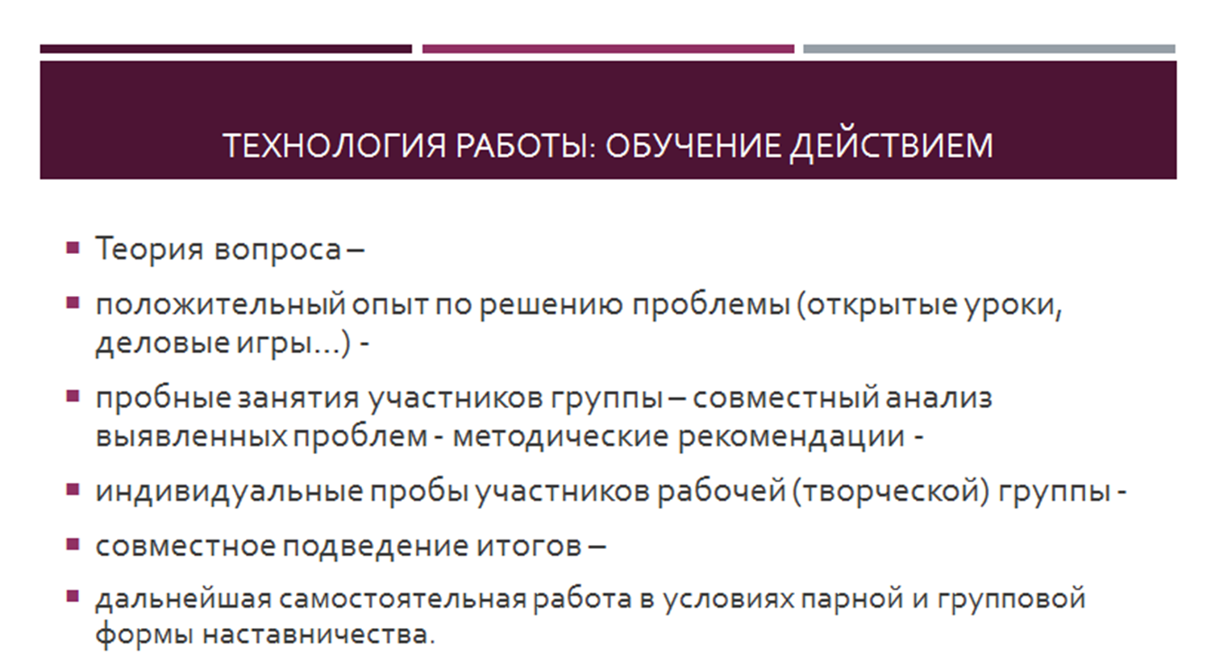

Slide 14
Определение основных направлений сетевого наставничества (актуально для всех ОО)
1) Идем от «педагога»…
Горизонтальное обучение как формат непрерывного повышения профессионального мастерства педагогов.
Наставничество как инструмент решения приоритетных задач в области образования.
Адресное наставничество педагогов, нуждающихся в методической помощи (молодых педагогов, педагогов с длительным перерывом в педагогической деятельности, не имеющих базового педагогического образования).
Организация сетевого взаимодействия в рамках выявления, поддержки и дальнейшего развития индивидуальных способностей и склонностей учащихся с выдающимися способностями.
Использование ЦОР обучения и дистанционных технологий для повышения качества образовательной деятельности в рамках внедрения ФГОС всех уровней образования;
Методический инструментарий учителя-предметника: подборка методических материалов, электронных ресурсов и нормативных документов для организации образовательной деятельности по обновленным ФГОС, ФОП;
Новые требования ФГОС к психолого-педагогическому сопровождению образовательной деятельности;
Организация и проведение образовательных событий, мастер-классов, интеллектуальных предметных олимпиад, конкурсов, викторин и других образовательных мероприятий;
Организация методической работы в ОО, школьной методической службы. др…

Slide 15
Направление: организация работы с «группой риска» обучающихся
2) Идем от «ученика»…
Реализация программы профилактики школьной неуспешности
Наличие множественных факторов, приводящих к учебной неуспешности (ОВЗ, дети-мигранты, обучающиеся с девиантным поведением и т.д.)
Наличие обучающихся, испытывающих трудности при изучении учебных предметов
Необходимость повышения учебной мотивации
Организация просветительской и практической работы с родителями данной категории обучающихся
Профилактика учебной неуспешности обучающихся в условиях цифровой образовательной среды.
…

Slide 16
Формируем сетевые пары, группы в том числе с учетом включенности в реализацию 4 региональных проектов
3) Идем от «задач»
15.10.2024 14:30 на ИКОП «Сферум» | Утверждение списка сетевого партнерства образовательных организаций на 2024-2025 учебный год, контроль планирования совместной работы.

Slide 17
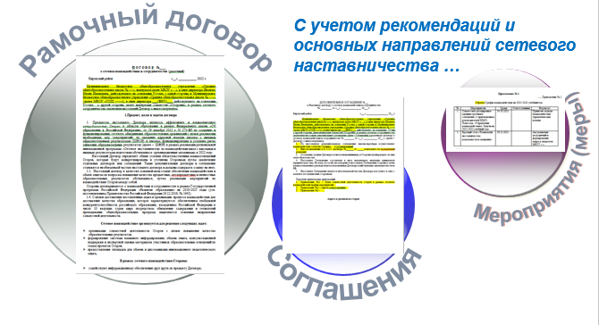
Проекты договоров, соглашений о взаимодействии на 2024-2025 учебный год
Проект (Договор, соглашение, план, рекомендации)

Slide 18
Вопросы. Рефлексия. Подведение итогов.
Плодотворного сотрудничества!
Комитет образования администрации Кировского муниципального района Ленинградской области
Муниципальная информационно-методическая служба Кировского муниципального района
тел. +7 (81362) 21-469
kirovsk-metod@kirovsk-reg.ru

